Slide 1

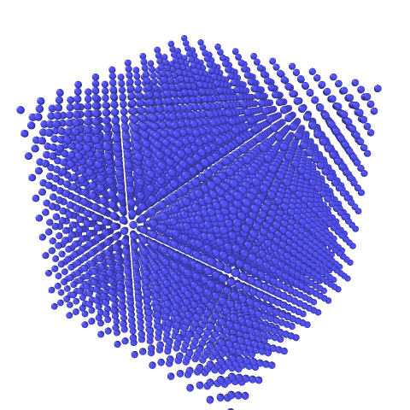
Ar晶体结构熔化模拟
初始结构随时间的演化
Notes:
本图展示了Ar的晶体结构在40K的NPT系综下从初始结构趋向平衡的3ps内的过程。Ar为面心立方晶体，每个方向取10个晶胞，共4631个原子。左图为正视图，右侧为透视图。在分子动力学模拟的初始阶段，速度是根据40K的高斯分布给定的，体系偏离平衡态较远，为了模拟的准确性，需要让系统运行一段时间，待达到平衡态后进行物理量的统计。

Slide 2
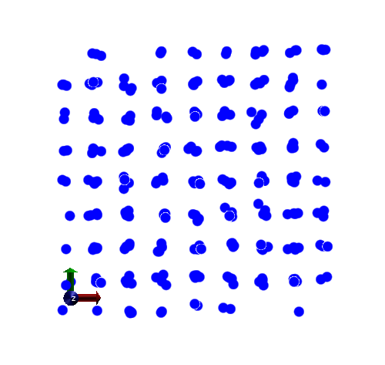
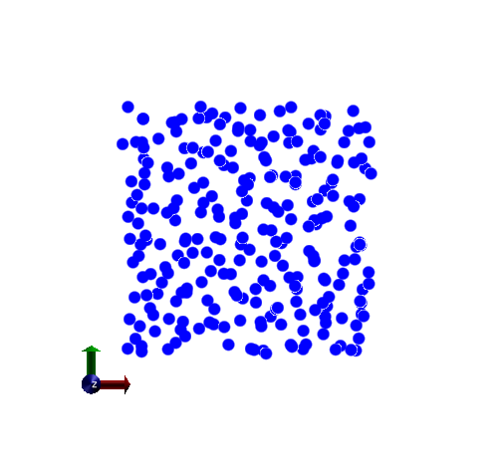
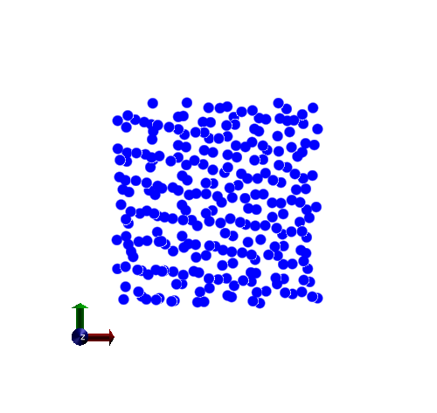
结构与温度的关系
70K
90K
100K
Notes:
不同温度的平衡态的原子分布。70K时体系处于固体状态，原子只在平衡位置附近振动。随着温度的升高，原子偏离平衡位置的幅度越来越远，最终有很大可能离开平衡位置，体系就由固体转变为液体

Slide 3
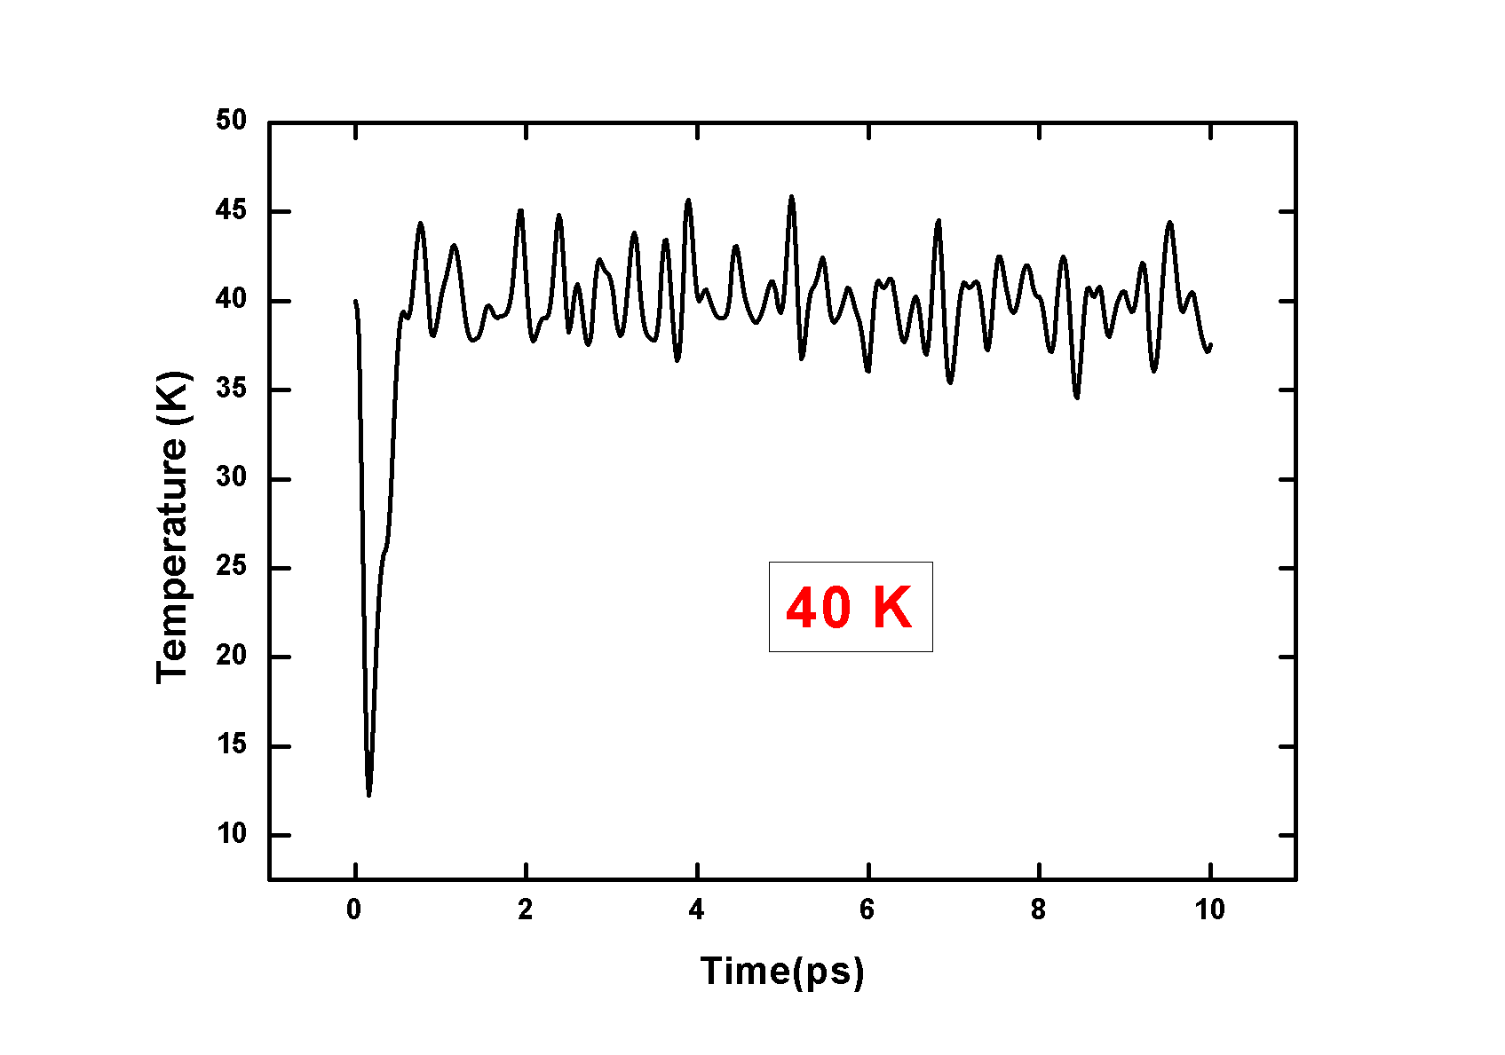
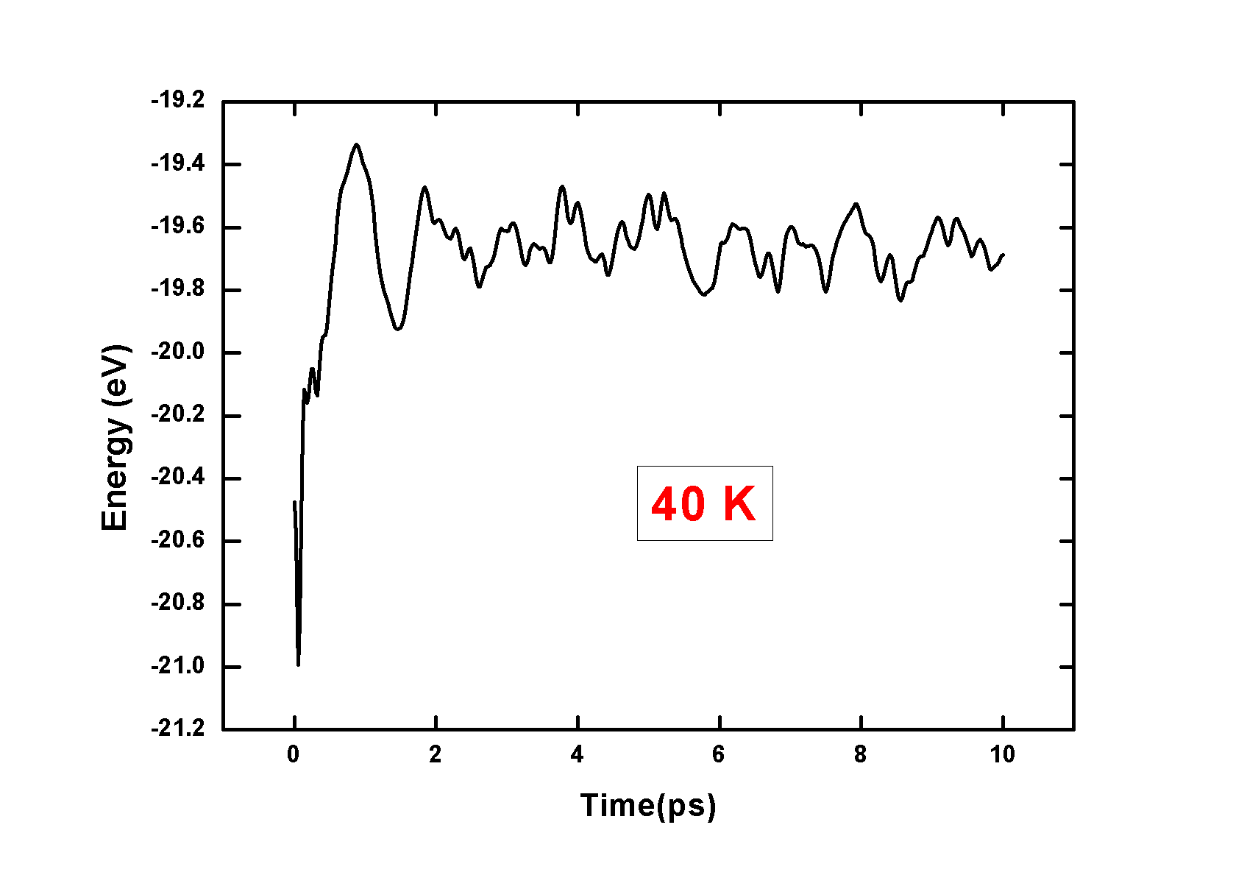
温度随时间变化
能量随时间变化
Notes:
40K下体系的实际温度和能量随时间的变化曲线。分子动力学模拟必须给定一个初始构型和速度分布，这种构型和分布处于平衡态的可能很小，但是分子动力学运行一段时间后体系将很快处于平衡态，如图中2ps以后的情况。平衡后体系的实际温度在目标温度附件震荡，其平均值收敛到目标温度。对于能量有类似分析结果。

Slide 4
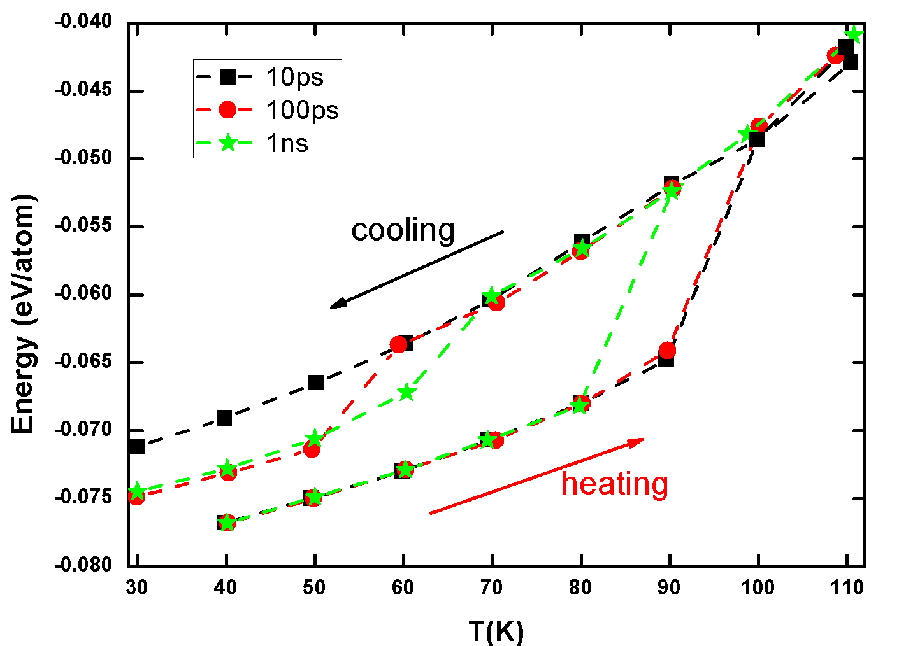
相变曲线
Notes:
不同弛豫时间下的相变曲线。如图所示，体系首先处于40K的晶体态，能量比较低，结构比较稳定。持续升温后在90K附件体系能量向上突变，转变为液态。弛豫时间为1ns时这个相变温度明显降低，这是因为弛豫时间过短的话体系处于热力学过热状态。因此加热应该缓慢进行才能比较好地模拟真实体系。熔化后的体系再降温会在60K附件凝固，但由于弛豫时间太小，体系不能找到当时的最稳定构型，因此体系只能凝固为非晶体，能量明显比原来高。

